Slide 1
La lezione efficace
Strumenti e strategie
Marco Renzi
Stresa 2019

Slide 2
Evidence based
Doug Lemov
The learning curve
la ricerca sulla lezione efficace
SSGC Invalsi
MIUR
Instructional Design
Rete Valutazione in progress

Slide 3
La lezione
comunicazione
aspetti cognitivi e strategici
aspetti gestionali e interattivi
aspetto partecipativo
preparazione
avvio
svolgimento
conclusione

Slide 4
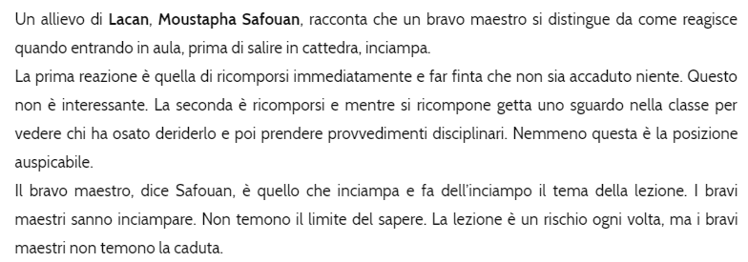
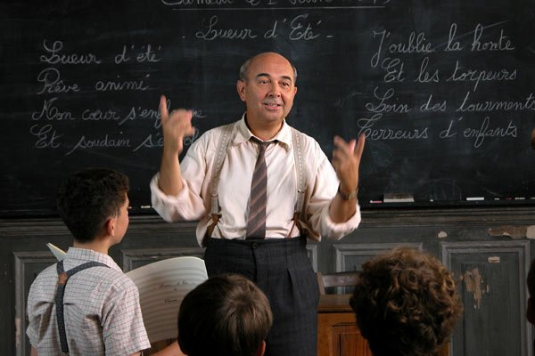
Avvio
L’insegnante crea le
condizioni per l’avvio
della lezione
L’insegnante entra in situazione
L’insegnante cattura l’attenzione
L’insegnante attiva le preconoscenze
L’insegnante anticipa i contenuti
Massimo Recalcati

Slide 5
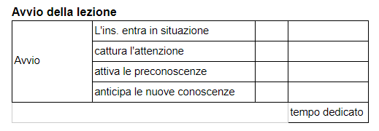
Modello di griglia per l’osservazione in classe

Slide 6
Svolgimento della lezione
Strategie didattiche
Sostegno, guida e supporto
Clima di apprendimento
Gestione della classe

Slide 7
Le architetture
(R. Clark)
Strategie didattiche
1 - Strategia classica/multimodale
2 - Strategia comportamentale
3 - Strategia Simulativa
4 - Strategia collaborativa
5 - Strategia esplorativa
6 - Strategia metacognitiva
1
2
3
4
5
6
Livello attivo da parte del docente
Livello attivo da parte del discente

Slide 8
Dentro le strategie didattiche
Strategie didattiche
Cosa si vede
Aspetto comunicativo
Aspetto cognitivo e strategico
Aspetto gestionale e interattivo
Aspetto partecipativo
L’insegnante spiega
L’insegnante propone attività
L’insegnante verifica
L’insegnante propone discussione
L’insegnante monitora
L’insegnante fornisce feedback
Cosa si valuta

Slide 9
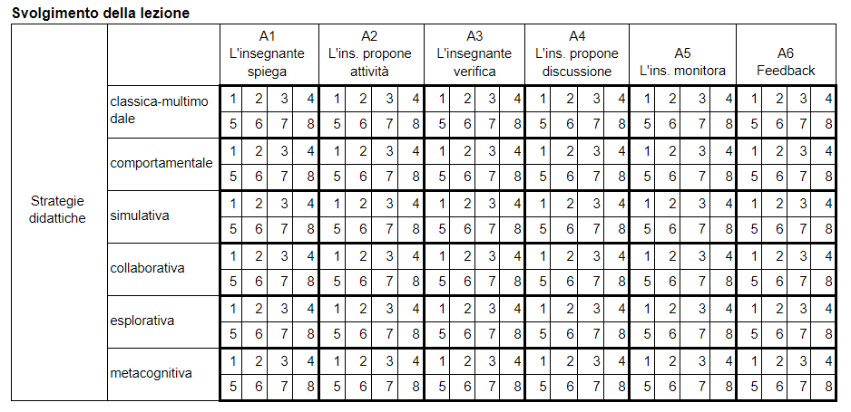
La nuova griglia per l’osservazione tra pari
Strategie didattiche

Slide 10
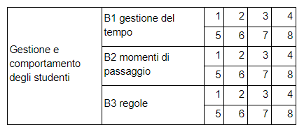
Gestione della classe

Slide 11
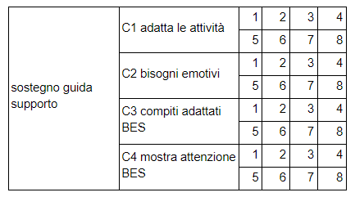
Sostegno, guida e supporto

Slide 12
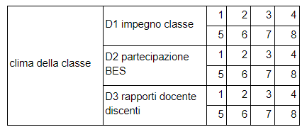
Clima di apprendimento

Slide 13
Conslusione della lezione
Richiamo dei contenuti della lezione
Compiti e attività per favorire strategie di studio
Anticipazione lezione successiva

Slide 14
Spazi e ambienti di apprendimento
Ambiente didattico
disponibilità delle risorse
possibilità di interazione
presenza di aree dedicate alla laboratorialità
Cambiamento setting
Ambiente fisico
Risorse
Risorse digitali e virtuali

Slide 15
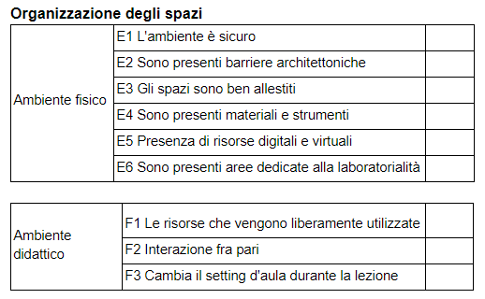
Spazi e ambienti di apprendimento

Slide 16
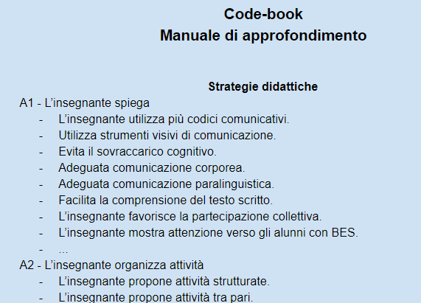
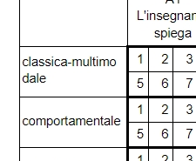

Slide 17
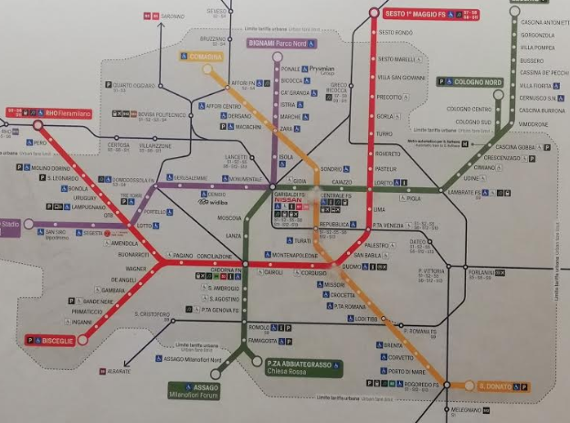
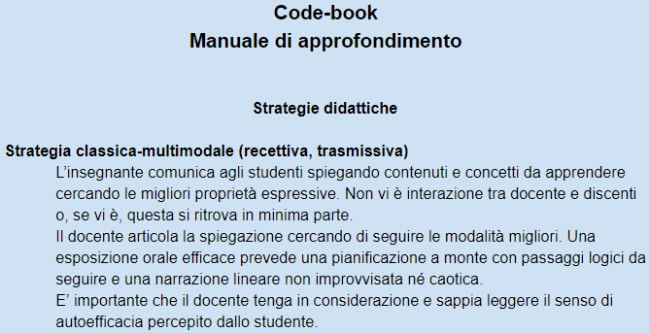

Slide 18
Grazie per l’attenzione!

